Slide 1


PHÒNG GIÁO DỤC VÀ ĐÀO TẠO QUẬN LONG BIÊN
TRƯỜNG MẦM NON NGUYỆT QUẾ
TRÒ CHUYỆN ĐẦU NGÀY
LỚP MGL – Panda 1
Giáo viên: Nguyễn Thị Quỳnh Châu
Năm học: 2024 – 2025

Slide 2

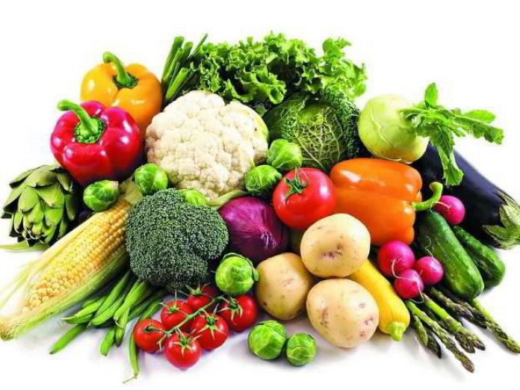
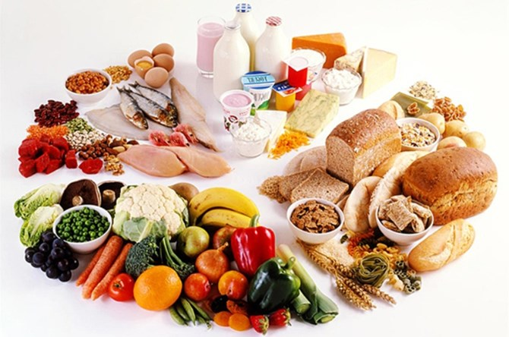
Thứ 2: Những loại đồ ăn tốt cho sức khỏe
Theo con, những đồ ăn nào tốt cho sức khỏe?
Những đồ ăn có đầy đủ các chất dinh dưỡng cung cấp cho cơ thể một lượng cần thiết chính là những đồ ăn tốt cho sức khỏe
Có 4 nhóm dinh dưỡng chính cần phải được bổ sung đầy đủ trong khẩu phần ăn hàng ngày để tốt cho sức khỏe như sau:

Slide 3
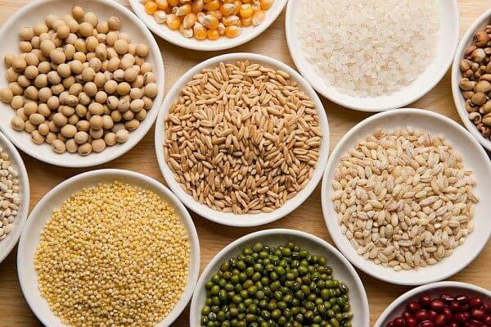
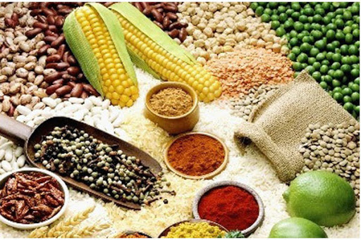
Thứ 2: Những loại đồ ăn tốt cho sức khỏe
Theo con, những đồ ăn nào tốt cho sức khỏe?
1. Nhóm các chất bột đường: Nhóm dinh dưỡng này giúp cung cấp năng lượng cho cơ thể hoạt động. Các thực phẩm nên dùng là cơm, bún, phở, miến, bánh mì…

Slide 4
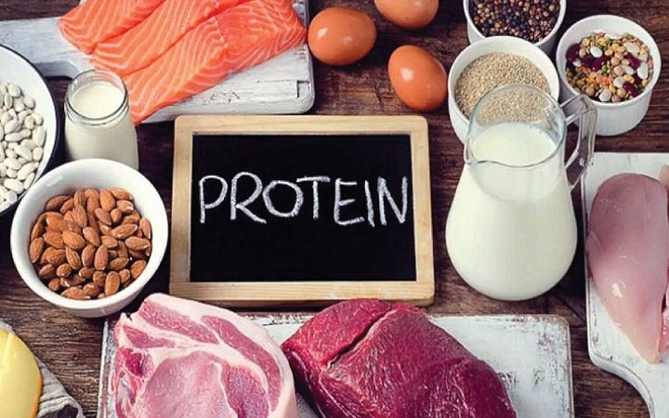
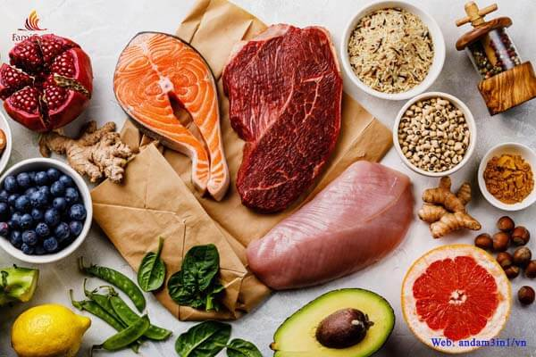
Thứ 2: Những loại đồ ăn tốt cho sức khỏe
Theo con, những đồ ăn nào tốt cho sức khỏe?
2. Nhóm các chất đạm: Các thực phẩm này chứa nhiều axit-amin giúp tái tạo tế bào, tạo chất dẫn truyền thần kinh, tăng cường hoạt động trí não như thịt, cá, trứng, sữa, đậu phụ, đậu đỗ…

Slide 5
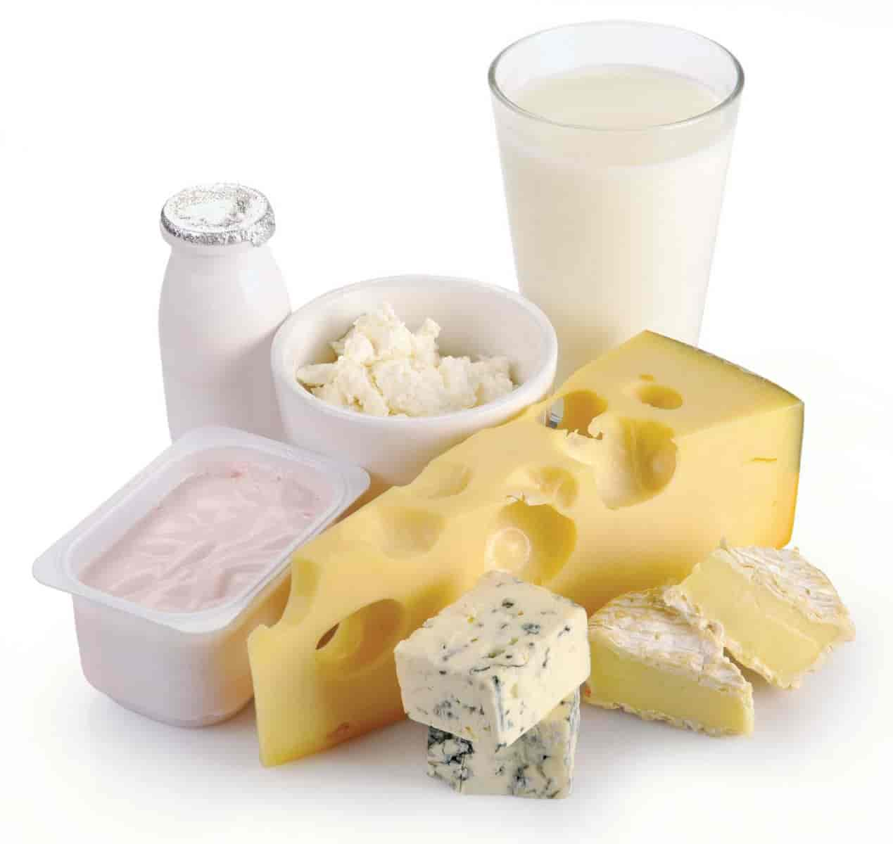
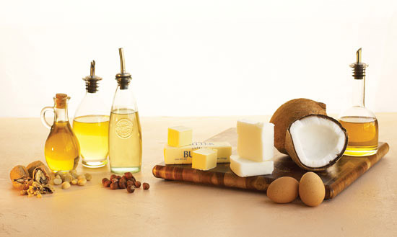
Thứ 2: Những loại đồ ăn tốt cho sức khỏe
Theo con, những đồ ăn nào tốt cho sức khỏe?
3. Nhóm chất béo: Chất béo có vai trò trong dự trữ năng lượng, điều hòa hoạt động, bảo vệ cơ thể trước những thay đổi về nhiệt độ. Các thực phẩm nhóm như dầu, mỡ, bơ, các loại hạt chứa nhiều dầu.

Slide 6
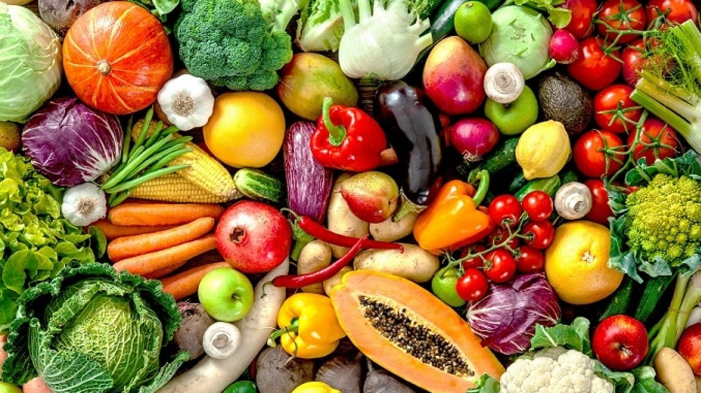
Thứ 2: Những loại đồ ăn tốt cho sức khỏe
Theo con, những đồ ăn nào tốt cho sức khỏe?
4. Nhóm các vitamin và khoáng chất chất xơ: vitamin nhóm B, vitamin A, vitamin C, Acid Folic, Canxi, Magie, chất xơ... có nhiều trong rau xanh, hoa quả và các loại củ.

Slide 7

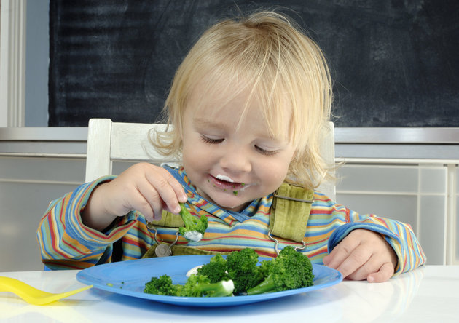
Thứ 2: Những đồ ăn tốt cho sức khỏe
Muốn có một sức khỏe tốt thì chúng ta cần làm gì?
Để có được một sức khỏe tốt thì chúng ta cần phải ăn uống đúng giờ, đúng bữa, ăn hết suất của mình, và các thực phẩm ăn cần đầy đủ các chất dinh dưỡngMột chế độ ăn uống tốt cho sức khỏe, giúp phòng chống bệnh tật sẽ không quá phức tạp nếu các con tuân thủ theo nguyên tắc ăn uống khoa học, chú ý chọn các loại thực phẩm lành mạnh và hạn chế các loại thức ăn, thức uống có khả năng gây hại

Slide 8
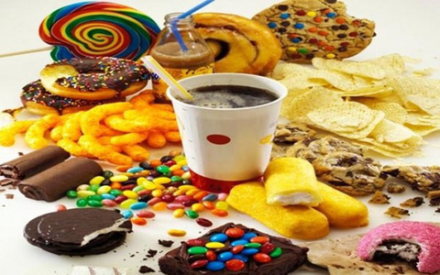
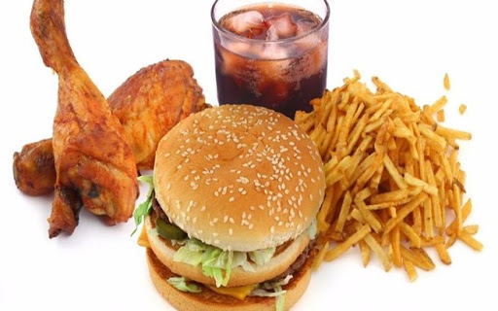
Thứ 5: Những đồ ăn không tốt cho sức khỏe
Những đồ ăn nào là những đồ ăn không tốt cho sức khỏe?
-Những đồ ăn chứa nhiều dầu mỡ, những đồ ăn nhanh, chiên qua dầu nhiều lần
-Những loại bánh kẹo ngọt, chưa nhiều đường
-Các loại nước có gas, có chứa nhiều chất bảo quản

Slide 9
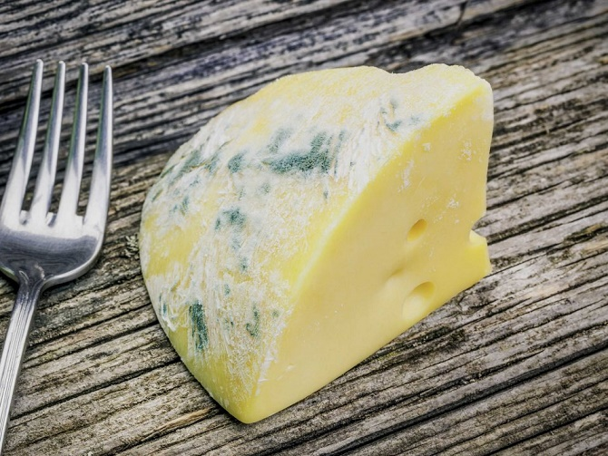
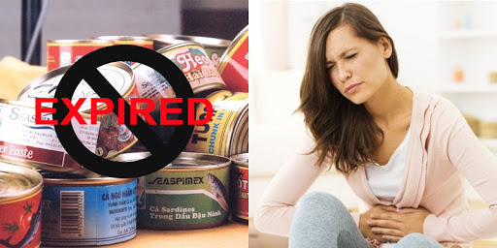
Những đồ ăn nào là những đồ ăn không tốt cho sức khỏe?
-Những đồ ăn bốc mùi, có dấu hiệu mốc,..
-Những loại thức ăn đã hết hạn sử dụng

